Slide 1
Abstract class, Interface & Inheritance in Java
Trần Ngọc Đản
Nguyễn Trọng Thuận

Slide 2
Sử dụng Abstract Class
Khi việc thể hiện đối tượng là trừu tượng, không rõ ràng (một trường từ vựng, một nhóm các khái niệm), không thể tạo một đối tượng từ class đó.
Ví dụ:
Class Shape: một hình? Không biết là hình gì.
Class Animal: một động vật? Không biết là động vật gì.
Class Vehicle: một phương tiện giao thông? Không biết là phương tiện gì.
Class Adjective: một tính từ? Không biết là tính từ gì.

Slide 3
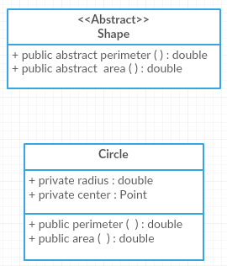
Sử dụng Abstract Class
Abstract Class có một số thuộc tính, phương thức cơ bản chung từ các class cụ thể hơn.
Các subClass (class cụ thể) có thêm một số thuộc tính riêng và những phương thức phải được cụ thể hóa.
Do đó, subClass cần kế thừa những gì cụ thể và hiện thực hóa những gì trừu tượng từ Abstract Class để tạo nên một class đúng ngữ nghĩa (tương đương đối tượng ở đời thực).

Slide 4
Sử dụng Abstract Class
- Khi các lớp cụ thể kế thừa Abstract class có chung thuộc tính và phương thức (ta trừu tượng hóa các thuộc tính và phương thức này trong Abstract class), hoặc khi ta muốn phạm vi truy cập ngoài public, còn có thể là private, protected (Interface mặc định là public)
- Khi ta muốn các thuộc tính mà lớp con kế thừa có thể thay đổi được giá trị. (Các thuộc tính của Interface là final, static).
- Khi ta muốn mở rộng lớp cụ thể (thêm thuộc tính, phương thức) trong tương lai. Ta chỉ cần thêm thuộc tính và phương thức vào Abstract class, các lớp con kế thừa sẽ tự động được cập nhật.

Slide 5
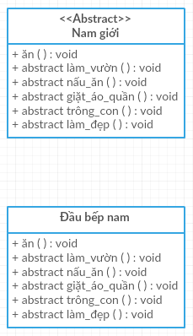
2. Sử dụng Interface
Sử dụng interface khi muốn chuyên biệt (tách) những khối chức năng (method), chứ không gom vào cùng môt khối chung, gây dư thừa.

Slide 6
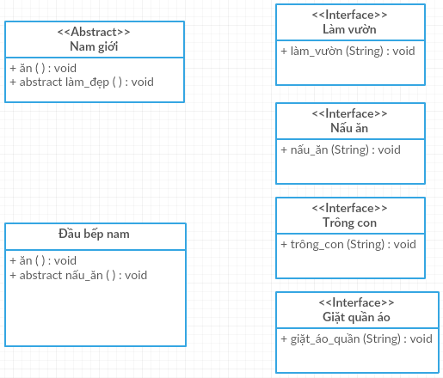
2. Sử dụng Interface
Giải pháp:

Slide 7
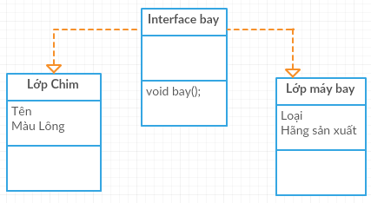
2. Sử dụng Inheritance
- Khi các lớp không liên quan đến nhau nhưng lại có chung một số phương thức, do đó các lớp này có thể cùng implements tới interface. (abstract chỉ dùng cho các lớp có liên quan với nhau)
Ví dụ:

Slide 8
2. Sử dụng Inheritance
Ta muốn tạo ra một hoặc nhiều các hành vi mà không cần quan tâm các lớp implements tới interface này có liên quan với nhau hay không.
Ta muốn mở rộng kế thừa nhiều phương thức.

Slide 9
3. Sử dụng Inheritance
Khi một lớp muốn kế thừa những thuộc tính và phương thức của lớp cha nó (lớp chung).

